Slide 1
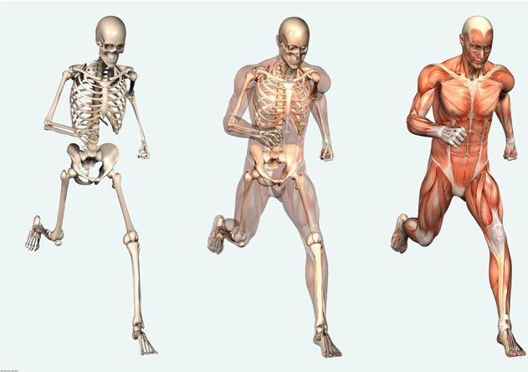
Hệ cơ

Slide 2
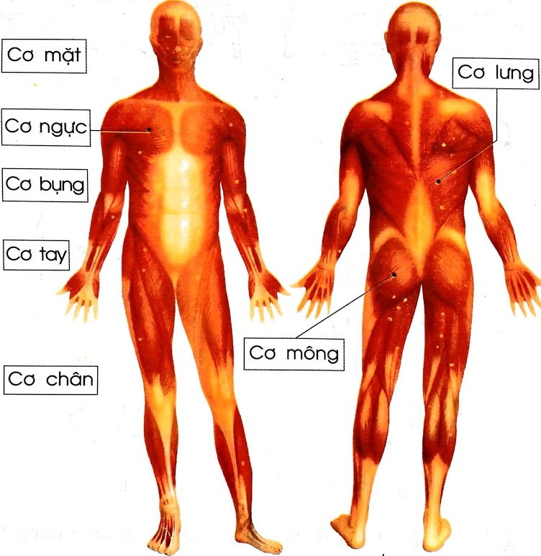

Slide 3
Kết luận
Cơ thể có rất nhiều cơ. Các cơ bao phủ toàn bộ cơ thể

Slide 4
Hãy làm động tác co và duỗi cánh tay và nói về sự thay đổi của bắp cơ khi tay co và duỗi

Slide 5
Kết luận
Khi cơ co lại cơ sẽ ngắn và chắc hơn.
Khi cơ duỗi ra cơ sẽ dài và mềm hơn.
Nhờ có sự co duỗi của cơ mà bộ phận của cơ thể cử động được

Slide 6
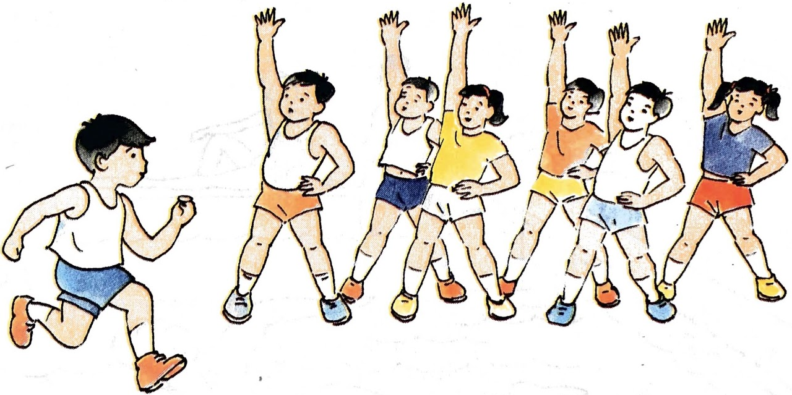
Chúng ta nên làm gì để cơ được săn chắc?

Slide 7
